Slide 1
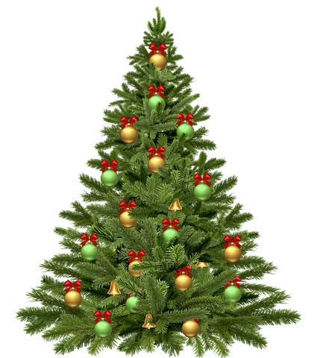
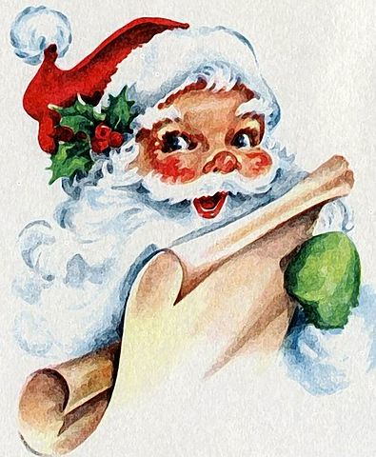
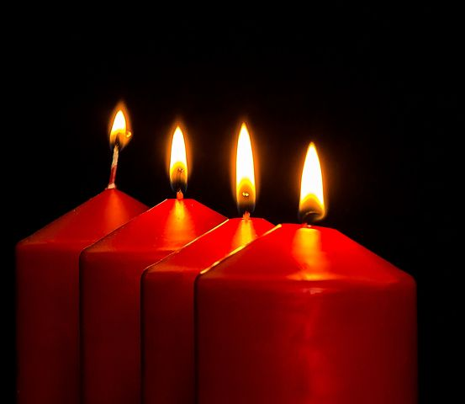
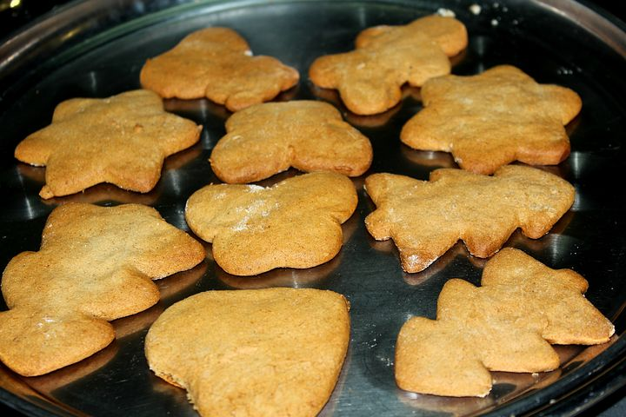
árbol de Navidad/ juletre
papá Noel/ julenisse
rojo/ rød
gorro de papá noel/ nisselue
galleta de jengibre/
pepperkake
velas/ lys

Slide 2
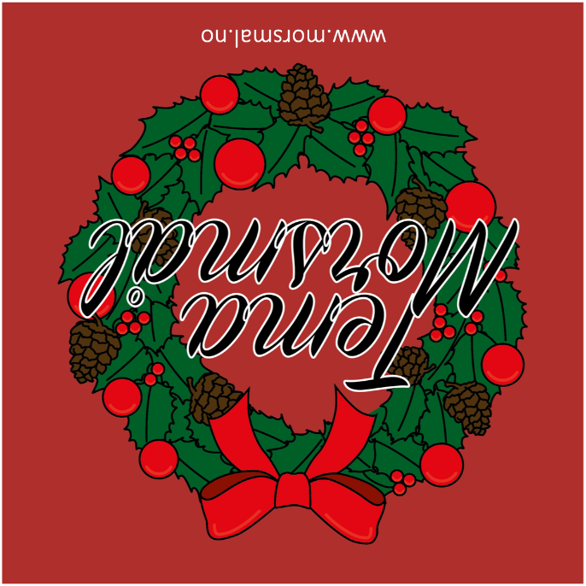

Slide 3
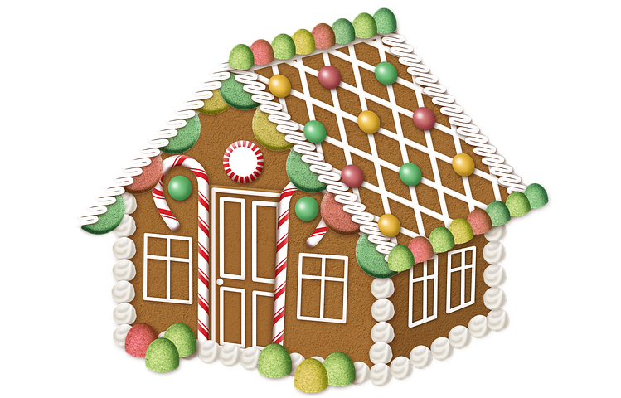
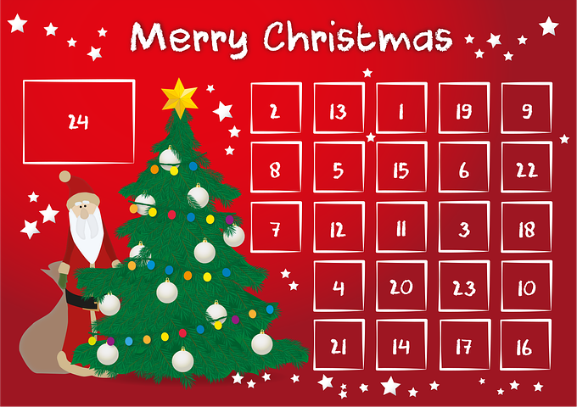
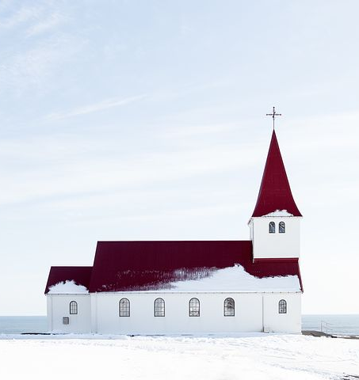
casa de jengibre/
pepperkakehus
calendario de adviento/ julekalender
regalo/ gave
estrella/ stjerne
iglesia/kirke
verde/ grønn

Slide 5
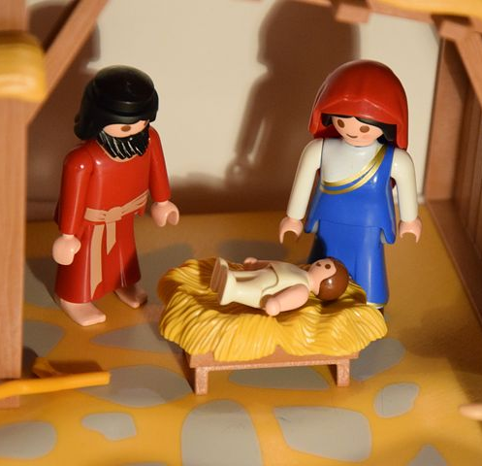
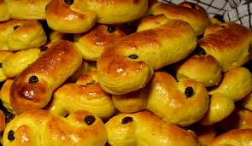
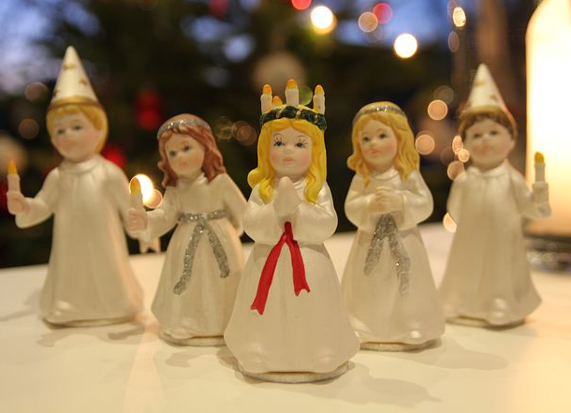
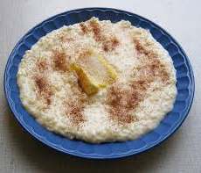
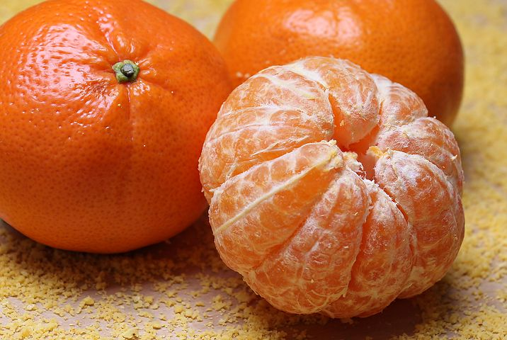
bollos de azafrán/
Lussekatter
pesebre/ krybbe
lucia/ lucia
arroz con leche/ Grøt
clementinas/
klementiner
hogueras/Bål

Slide 7
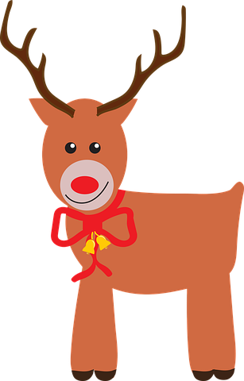
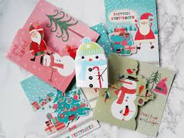
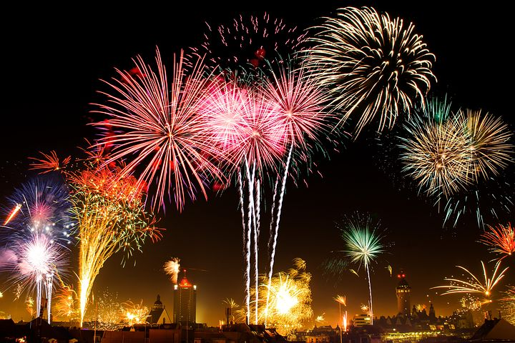
morado/ lilla
trineo/slede
rodillo/kjevle
tarjetas de navidad/ julekort
fuegos artificiales/
fyrverkeri
reno/reinsdyr

Slide 9
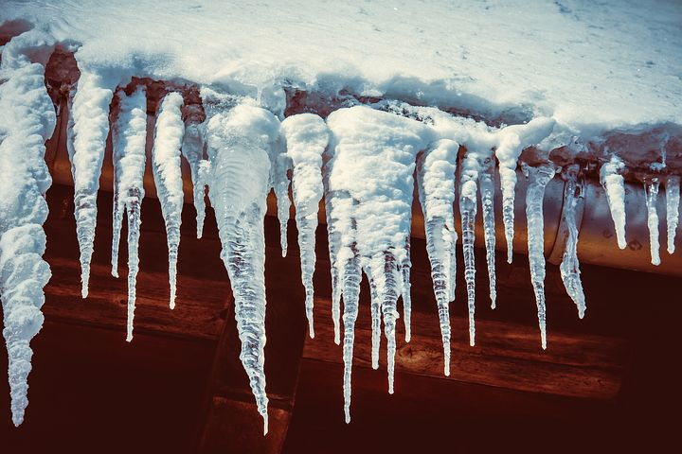
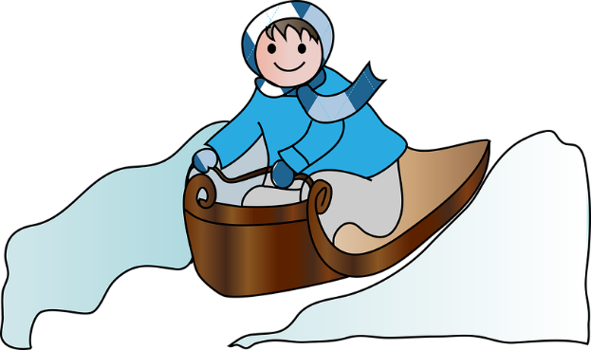
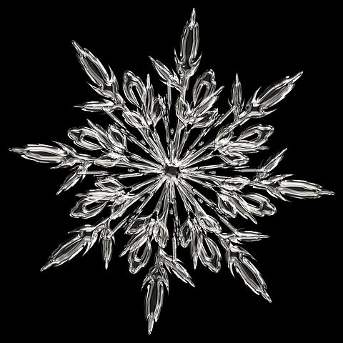
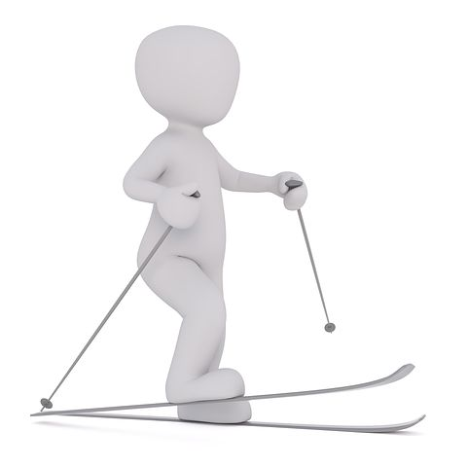
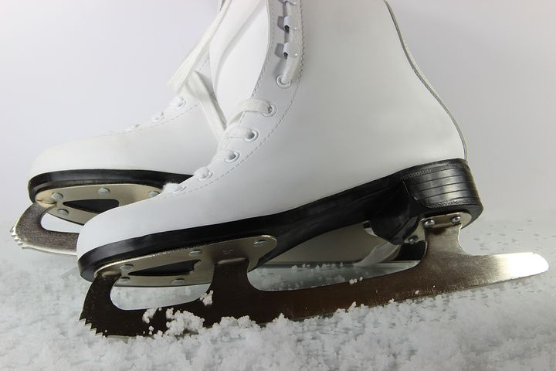
muñeco de nieve/
snømann
carámbano/ istapp
trineos/ akebrett
copo de nieve/
snøkrystall
patines de hielo/
isskøyter
esquí/ ski

